Slide 1
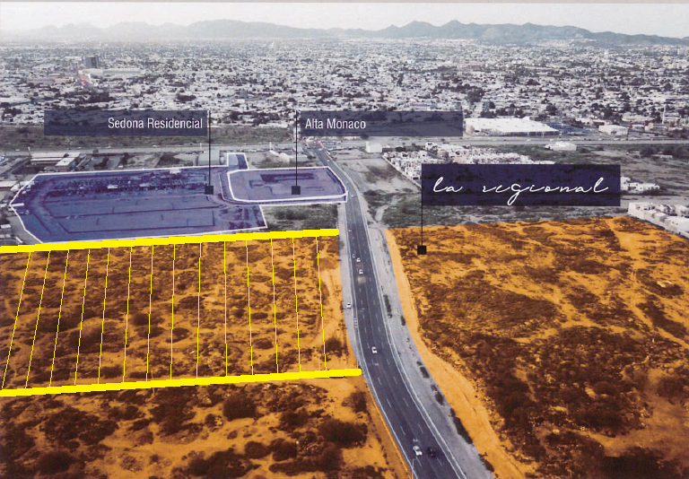
TERRENO EN VENTA IDEAL PARA DESARROLLO INMOBILIARIO Y COMERCIAL
27,000M2

Slide 2
UBICACIÓN
En Hermosillo, la Capital de Sonora.
Área denominada «La Regional». Área Céntrica en la ciudad.
Acceso por Dr. Domingo Olivares y Paseo Rio Sonora.
A minutos de sitios estratégicos; Casa de la Cultura, Centro de Gobierno, Hospital Cima, Centro Comercial Galerías Mall, Centro Histórico, Universidad de Sonora, entre otros..

Slide 3
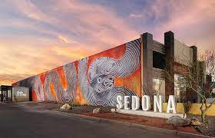
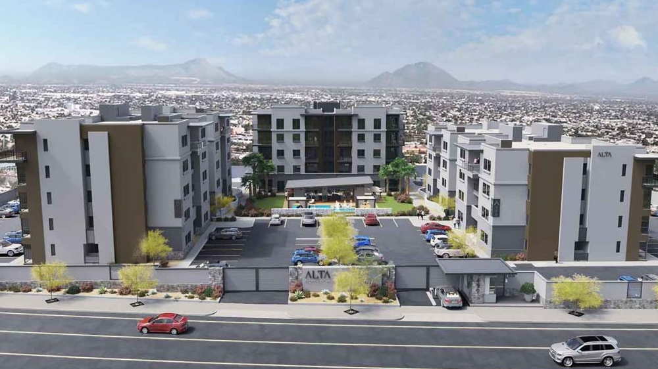
DESARROLLOS
SEDONA
Desarrollo de Construvisión
Construcciones desde 140m2 hasta 250m2
Clase Media .
ALTA MÓNACO
Desarrollado por Land PRO y ARTC Arquitectos.
Departamentos desde 73m2 hasta 104m2
Clase Media .

Slide 4
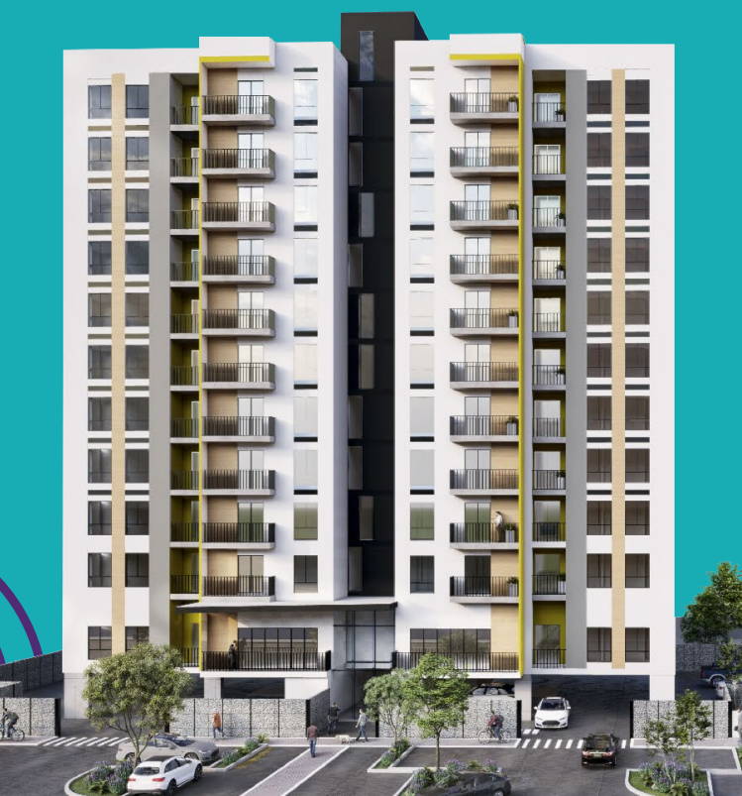
DESARROLLOS
UPDAY
Desarrollo de Construvisión y KOiNOX
Departamentos desde 39m2 hasta 171 m2.
12 niveles.
Clase Media .

Slide 5
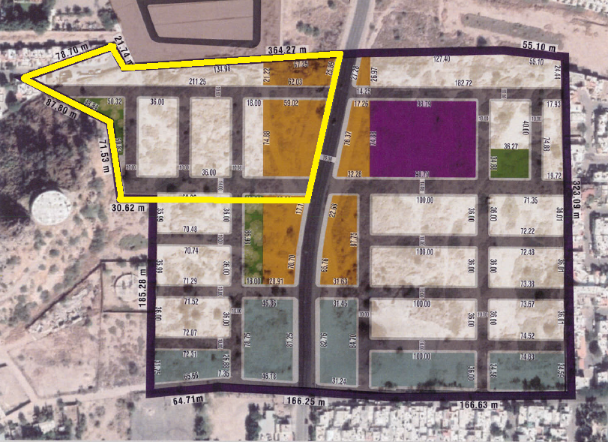
1er AREA DE VENTA
Superficie Aproximada
de 27,000 m2.
Terreno Urbano, Predio baldío.

Slide 6
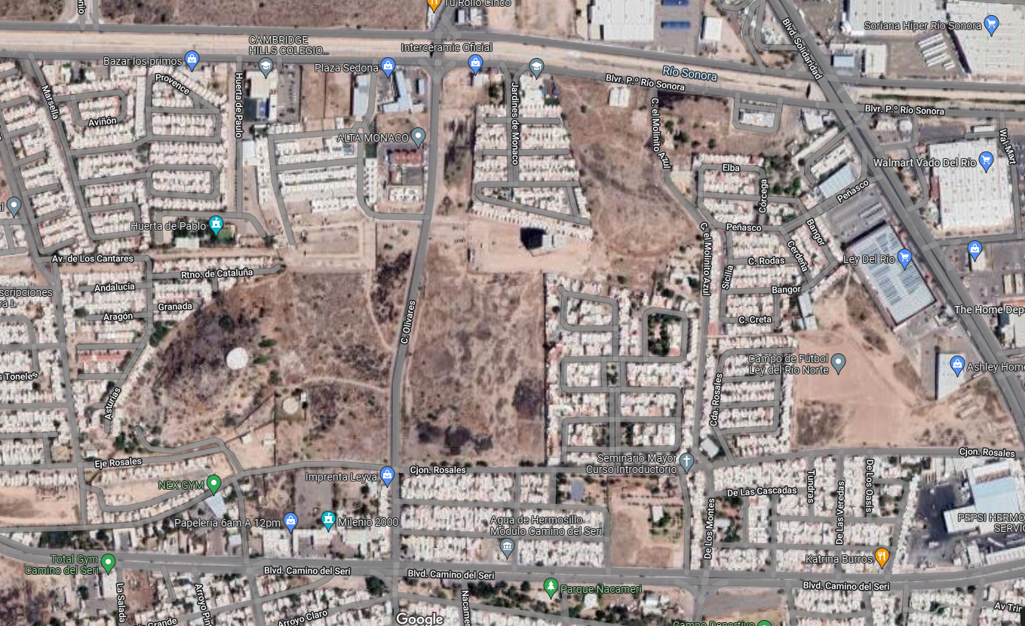
Vista MAPS
29.0650613456474, -110.97878568124027

Slide 7
PRECIO DE VENTA Y DATOS GENERALES
Tipo de Inmueble: Terreno Urbano
Ideal para Desarrollo residencial y comercial.
Precio por M2 $2,900.00 pesos.
Esta abierta la posibilidad de un requerimiento mayor o menor de la superficie ofertada, para la cual se revisara su propuesta.

